Slide 1
Strömungsmechanik in der Medizin I
Prof. Dr.-Ing. Leonid Goubergrits
PD Dr.-Ing. Ulrich Kertzscher
SoSe 2025

Slide 2
Vorlesung 06
2. Teil Künstliche Organe (Gefäßprothesen)
20.05.2025

Slide 3
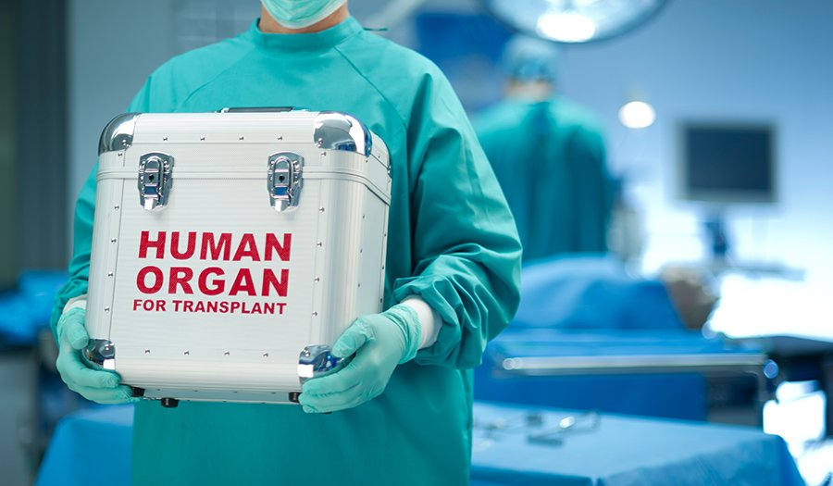
Moderne Medizin des XX Jahrhundert

Slide 4
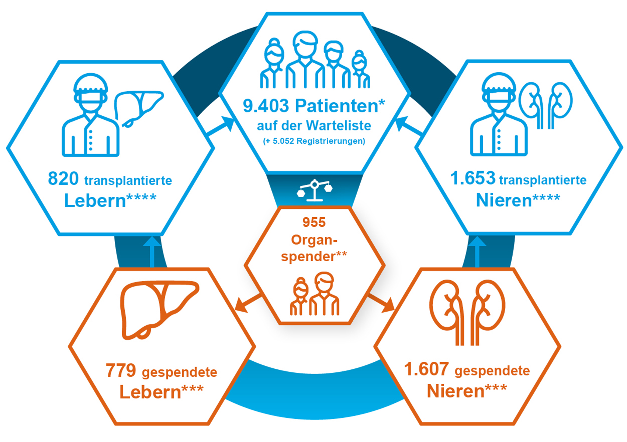
Künstliche Organe (2018)

Slide 5
Künstliche Organe (2018)

Slide 6
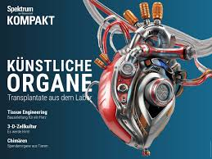
Künstliche Organe

Slide 7
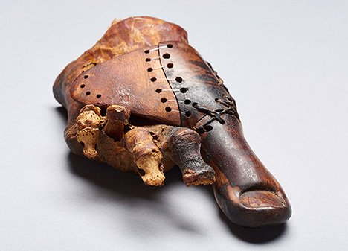
Künstliche Organe
600 vor Christus

Slide 8
Künstliche Organe (2018)
 |  | Deutschland
Koronarienstents | 90% Drug Eluting Stents | 340.000
Koronarchirurgie | 20% mit Klappenchirurgie | 50.000
Herzklappenchirurgie | 90% biologische HKP | 34.000
TAVI | 90 % endovaskulär | 25.000
Herzschrittmacher | 22000 kardiale Rhytmusimplantate | 122.000
Herzunterstützungsysteme | Etwa 2900 OP | 1.200
Aortenersatz |  | 7.600
Gefäßprothesen |  | 80.000

Slide 9
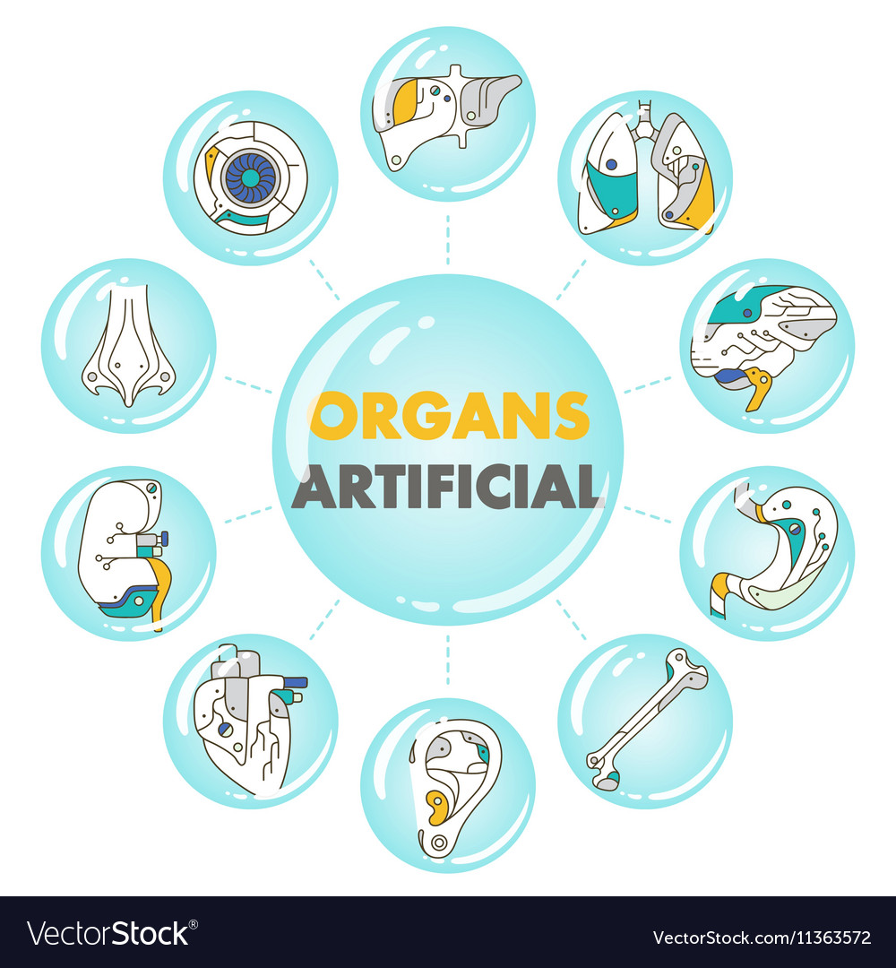
Künstliche Organe
Organe mit physikalischen Eigenschaften
Organe mit biochemischen Eigenschaften

Slide 10
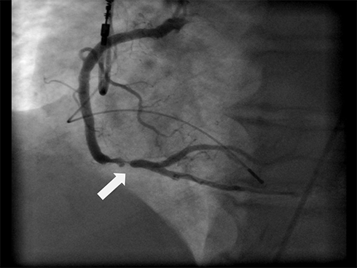
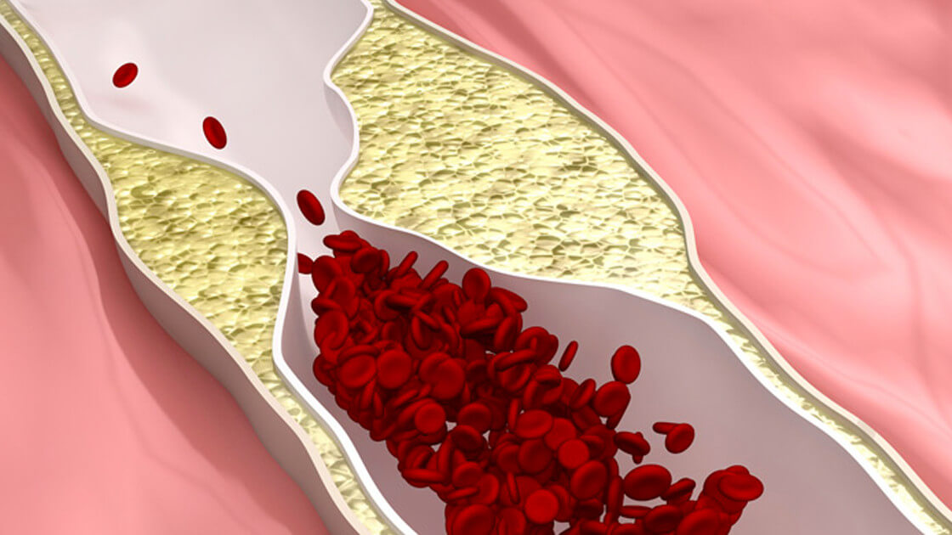
Gefäßerkrankungen

Slide 11
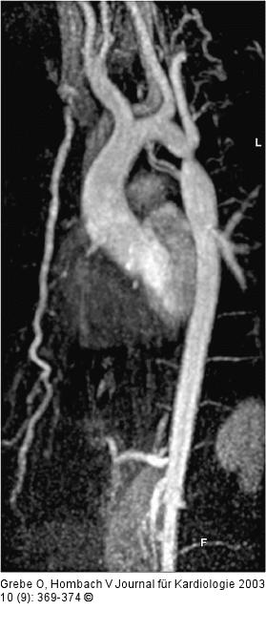
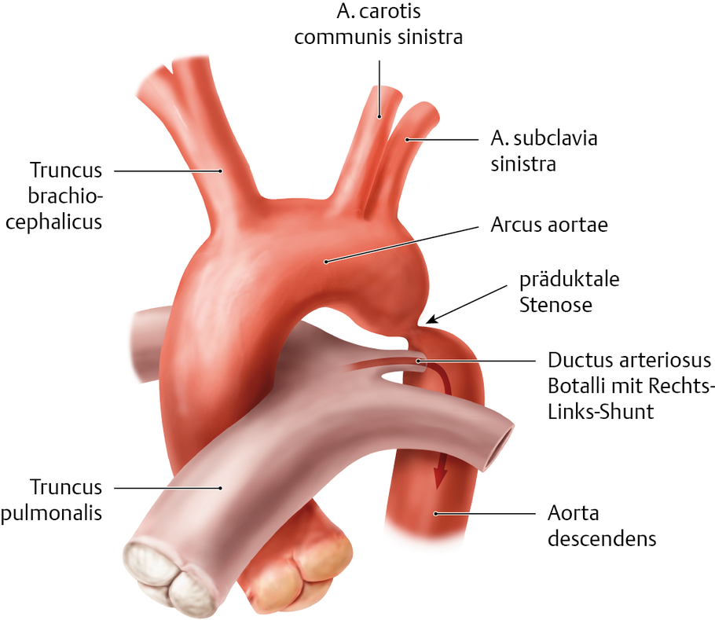
Gefäßerkrankungen

Slide 12
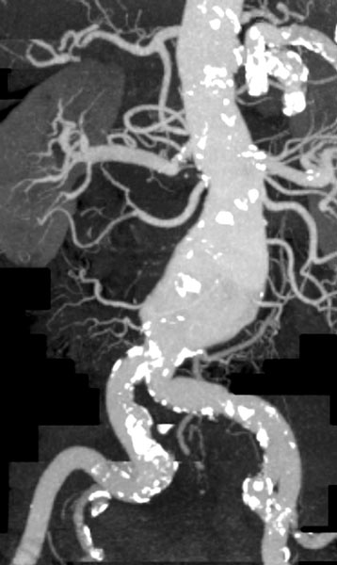
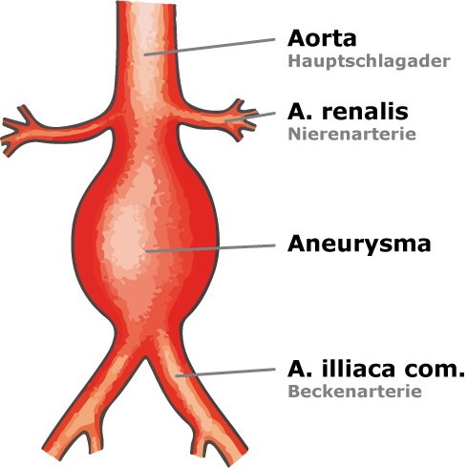
Gefäßerkrankungen

Slide 13
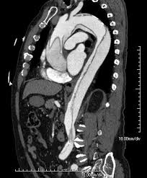
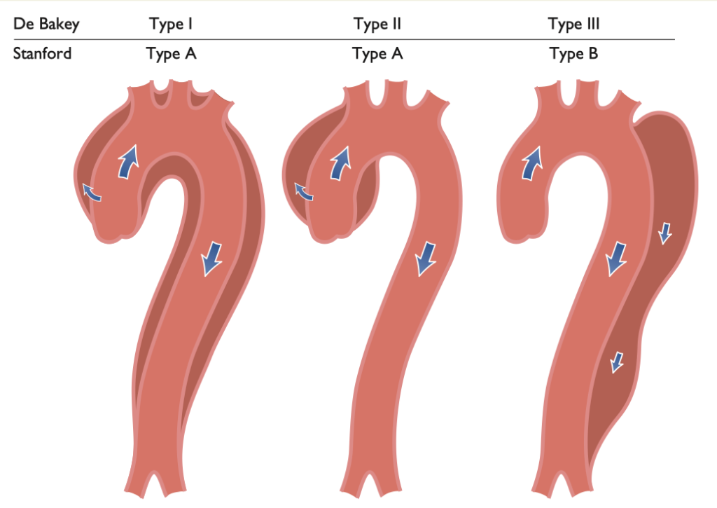
Gefäßerkrankungen

Slide 14
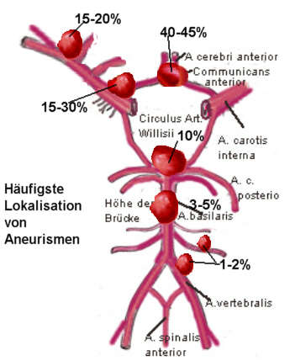
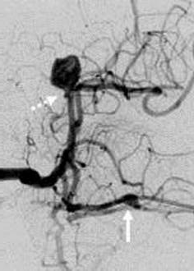
Gefäßerkrankungen

Slide 15
Entwicklung der Gefäßprothesen

Slide 16
Gefäßprothese - Anforderungen
Biokompatibel/Nicht thrombogen
Volumendehnbarkeit (12,7%/100 mmHg)
Dauerfest
Infektionsunempfindlich
Einfach
Stabil (Knick)/Nadel und Fadenreißfest
Porös

Slide 17
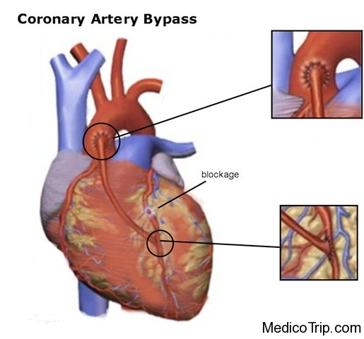
Gefäßprothesen

Slide 18
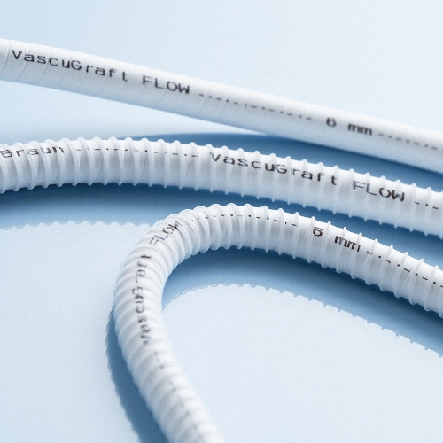
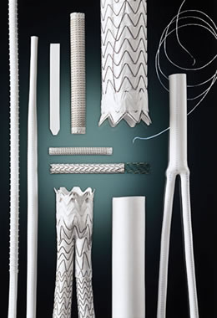
Gefäßprothese

Slide 19
PET-Gefäßprothese

Slide 20
Gefäßprothese

Slide 21
Gefäßprothese (Festigkeit)

Slide 22
Stents

Slide 23
Ballondilatation

Slide 24
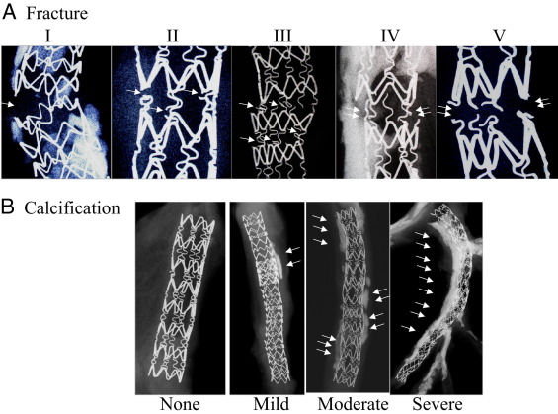
Probleme von Stents

Slide 25
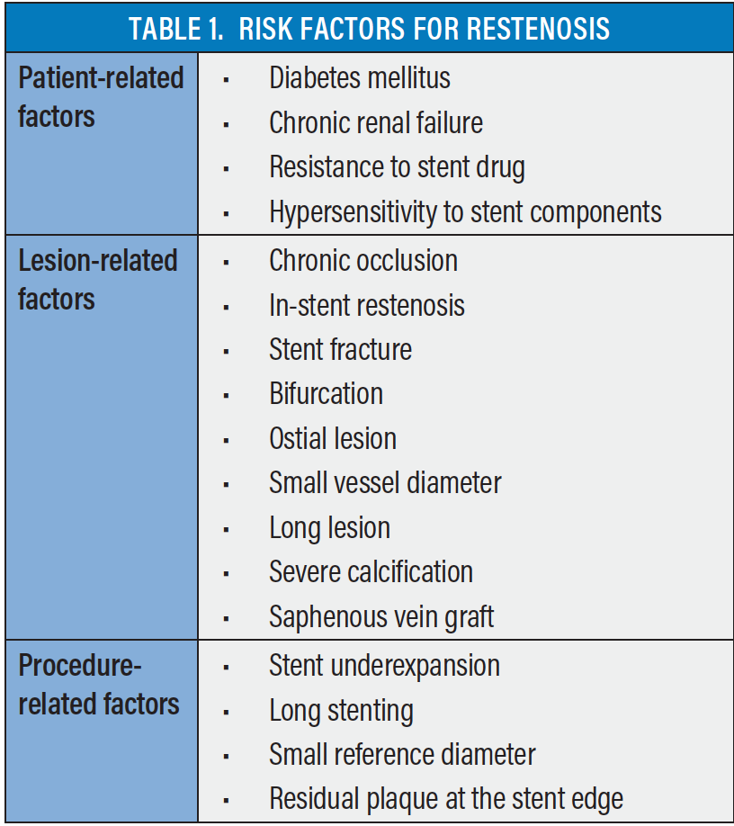
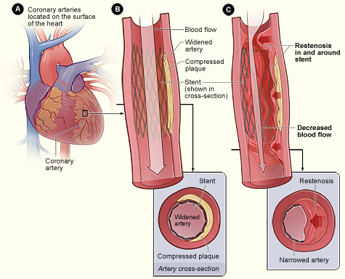
Restenosis von Stents

Slide 26
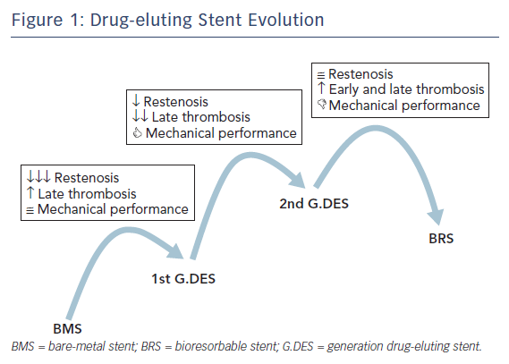
Stents

Slide 27
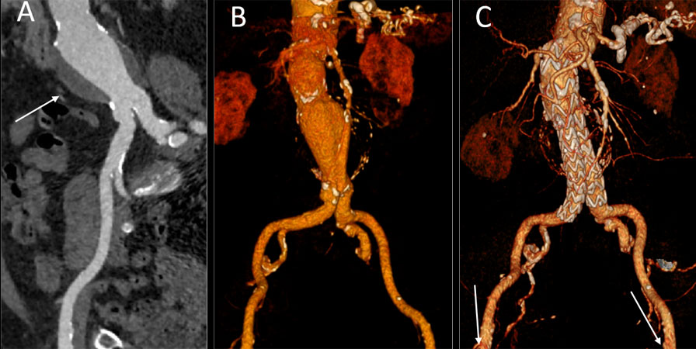
Stentgrafts

Slide 28
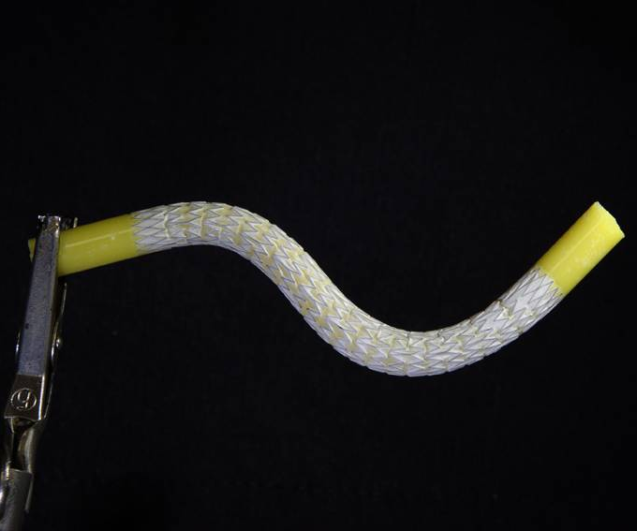
Stentgrafts

Slide 29
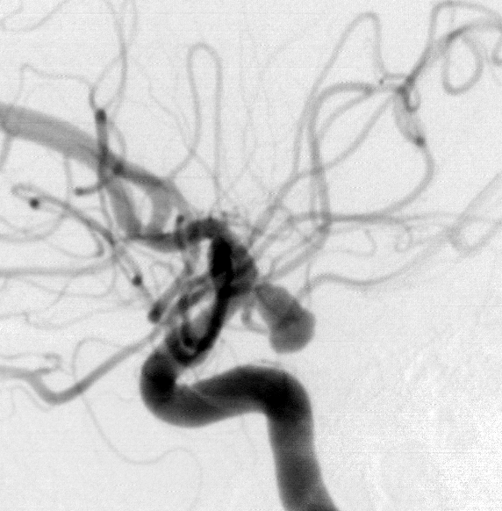
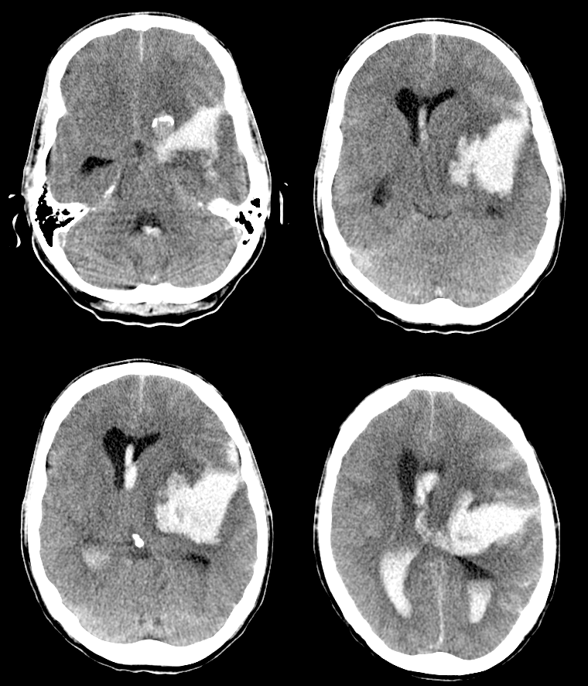
Behandlung zerebrale Aneurysmen

Slide 30
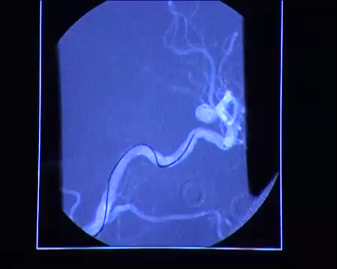
Coils

Slide 31
Zusammenfassung
KO sind noch alternativlos
Gefäßprothese
Coils/Clips
Stents/Stentgrafts

Slide 32
FRAGEN?

